Slide 1


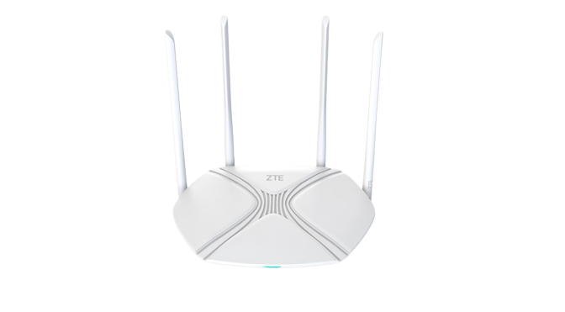
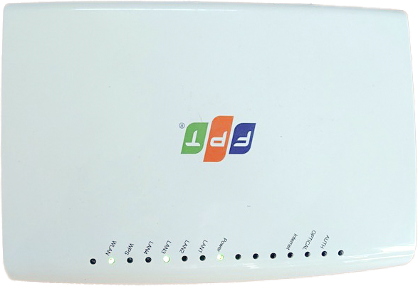
MÔ HÌNH 01
ONT G97RG3 – AP AX1800AZ
PHÒNG ĐÀO TẠO TINPNC| Youtube Channel – ĐÀO TẠO TINPNC ; Email - TINPNC.DT@fpt.net

Slide 2

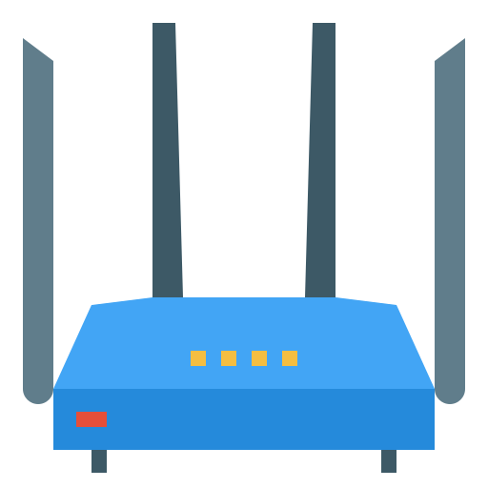


RG3-AX1800AZ| Tổng quan các thao tác
Bước 1
Kết nối mô hình ONT-AP
Bước 2
Cấu hình AP AX1800AZ
Hoạt động trên cả wifi band 2.4GHz & 5GHz
10
Gbps
Tốc độ tối đa có thể đạt được
Bước 3
Cấu hình ONT
Bước 4
Nghiệm thu
4x
faster
Hiệu suất tốt hơn, tiết kiệm năng lượng hơn

Slide 3
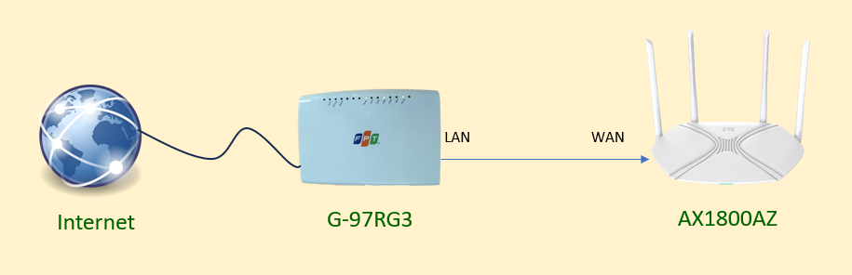
BƯỚC 1| Kết nối mô hình ONT-AP

Slide 4
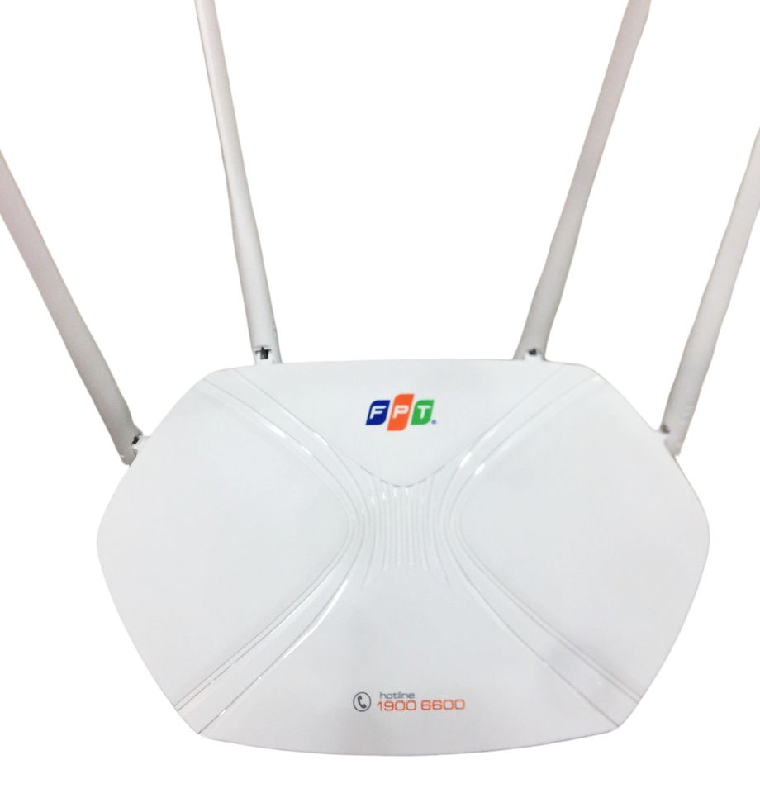
BƯỚC 2| Cấu hình AP AX1800AZ
Nội dung cấu hình
Cấu hình Wi-Fi (Tên & mật khẩu Wifi)
Cấu hình IGMP Mode
IGMP Proxy: On
Cấu hình chế độ làm việc
Work mode: Controller (Bridge)

Slide 5
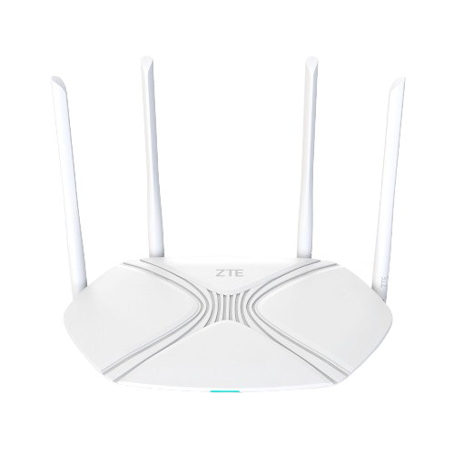
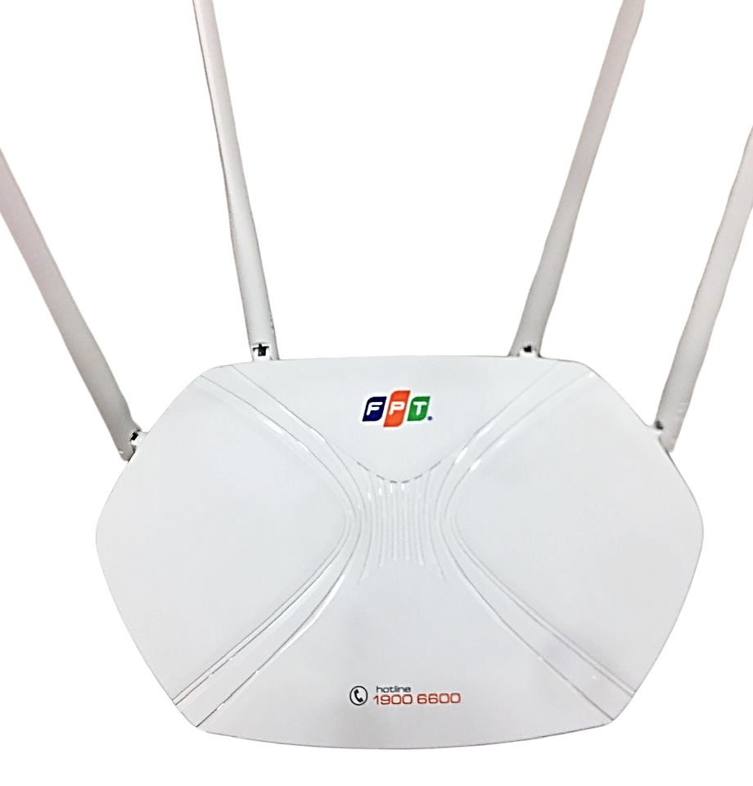
AP AX1800AZ
Nhận diện hai phiên bản AP AX1800AZ
Date: SEP 2022
Date: MAY 2023
Firmware: V9.1.0P1_VN2
Firmware: V9.1.0P2_VN2
Logo: ZTE
Logo: FPT

Slide 6
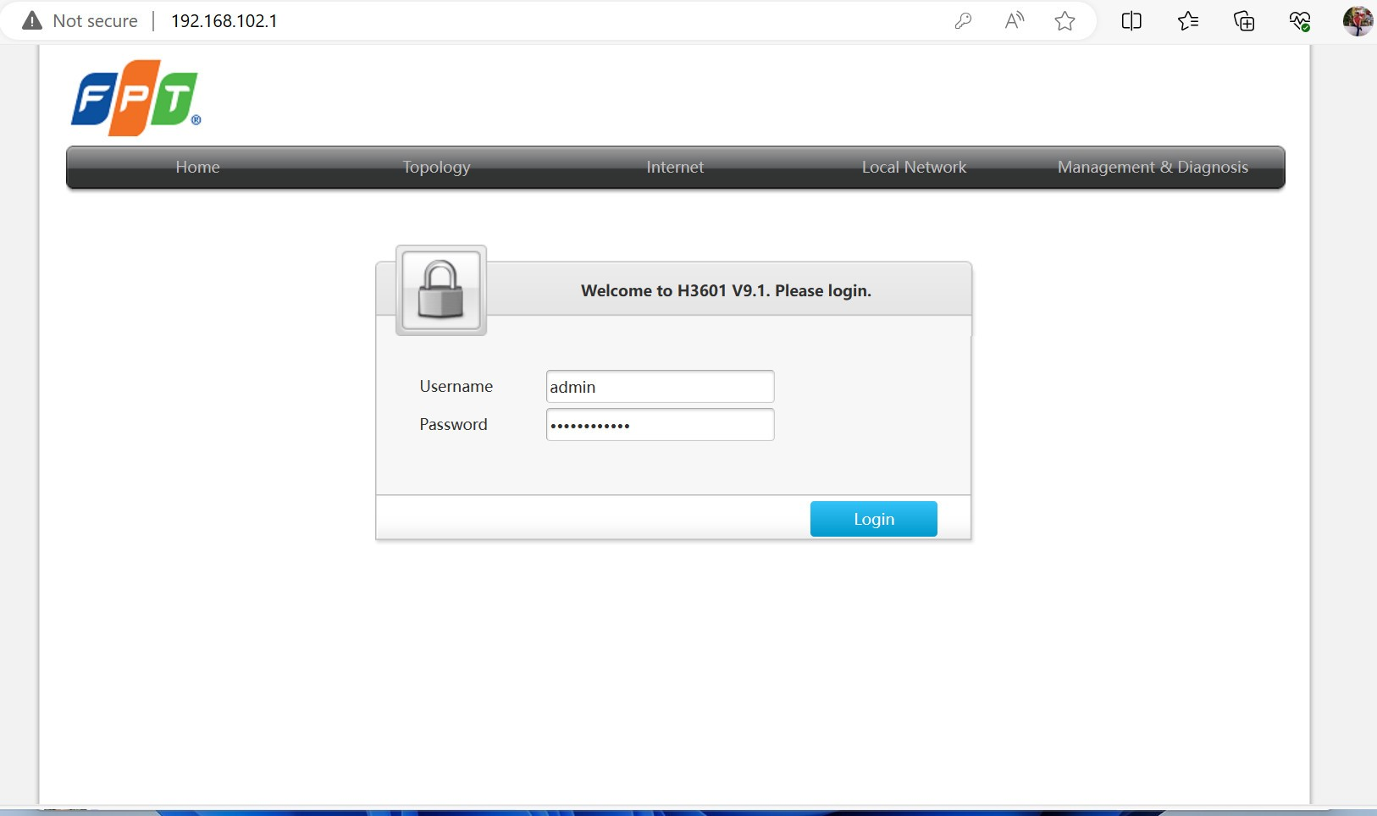
AP AX1800AZ
Login vào AP
Logo: ZTE
Logo: FPT
IP mặc định: 192.168.2.1
Username: admin
Password: Haikui_V2
IP mặc định: 192.168.102.1
Username: admin
Password: ZTEGxxxxxxxx
P/s: xxx là 8 ký tự cuối của số SN dán tại nhãn phía dưới AP

Slide 7
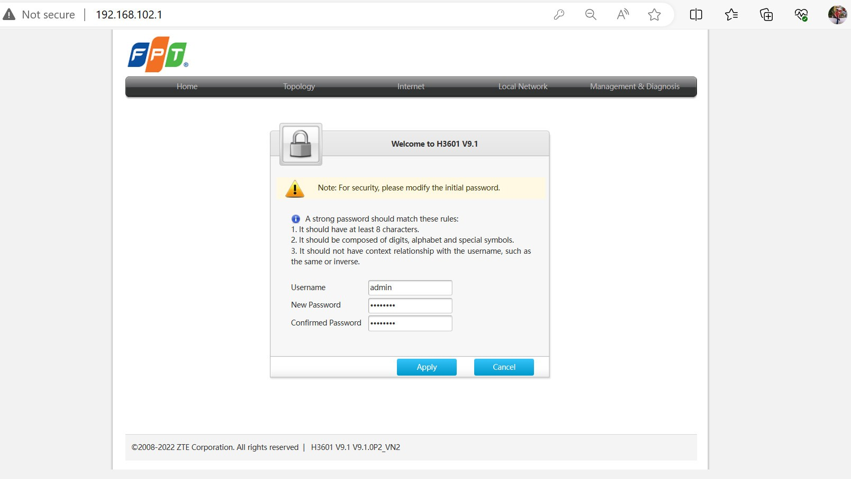
AP AX1800AZ
Cấu hình Wi-Fi (Tên & mật khẩu Wifi)

Slide 8
AP AX1800AZ
Cấu hình Wi-Fi (Tên & mật khẩu Wifi)
aaaâ
Đặt Password mới ở lần đăng nhập đầu tiên

Slide 9
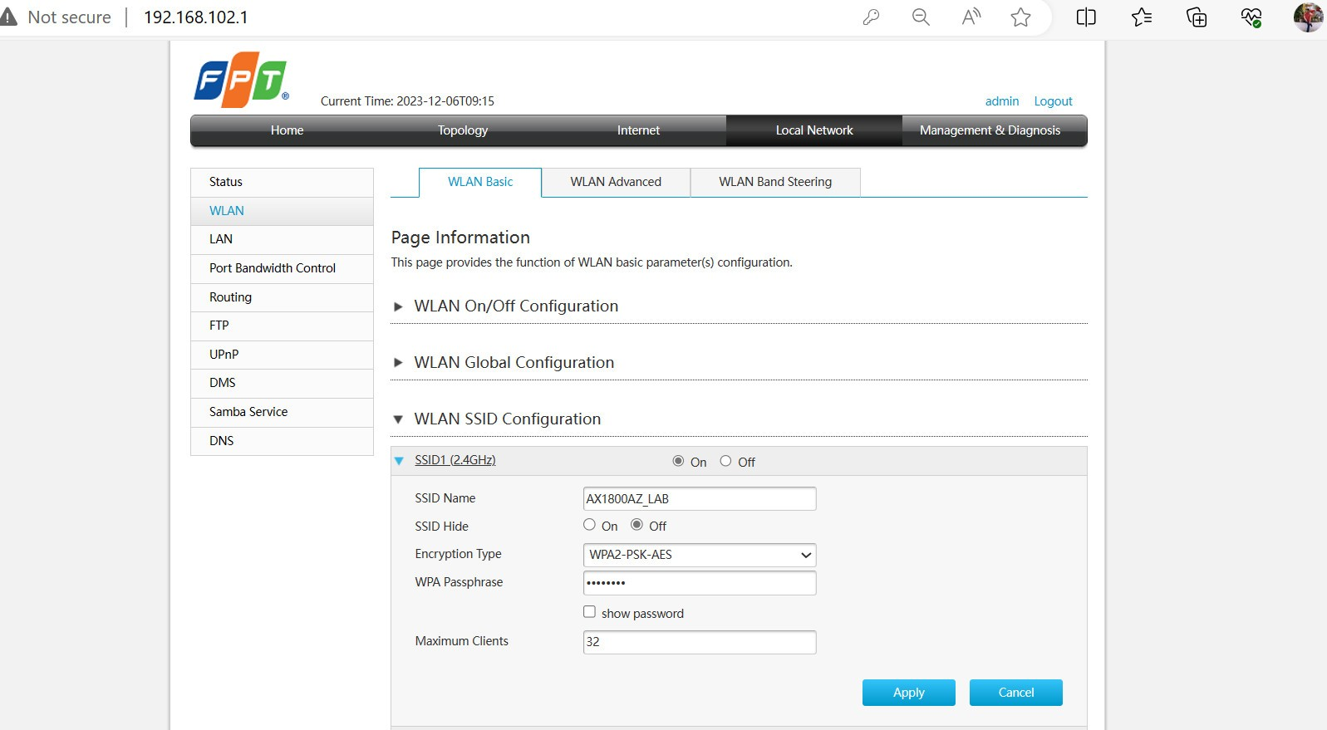
AP AX1800AZ
Cấu hình Wi-Fi (Tên & mật khẩu Wifi)

Slide 10
AP AX1800AZ
Cấu hình Wi-Fi (Tên & mật khẩu Wifi)
aaaâ
Chỉ cần cấu hình Wifi cho SSID1 (2.4GHz), Wifi 5GHz sẽ tự động đồng bộ theo.

Slide 11
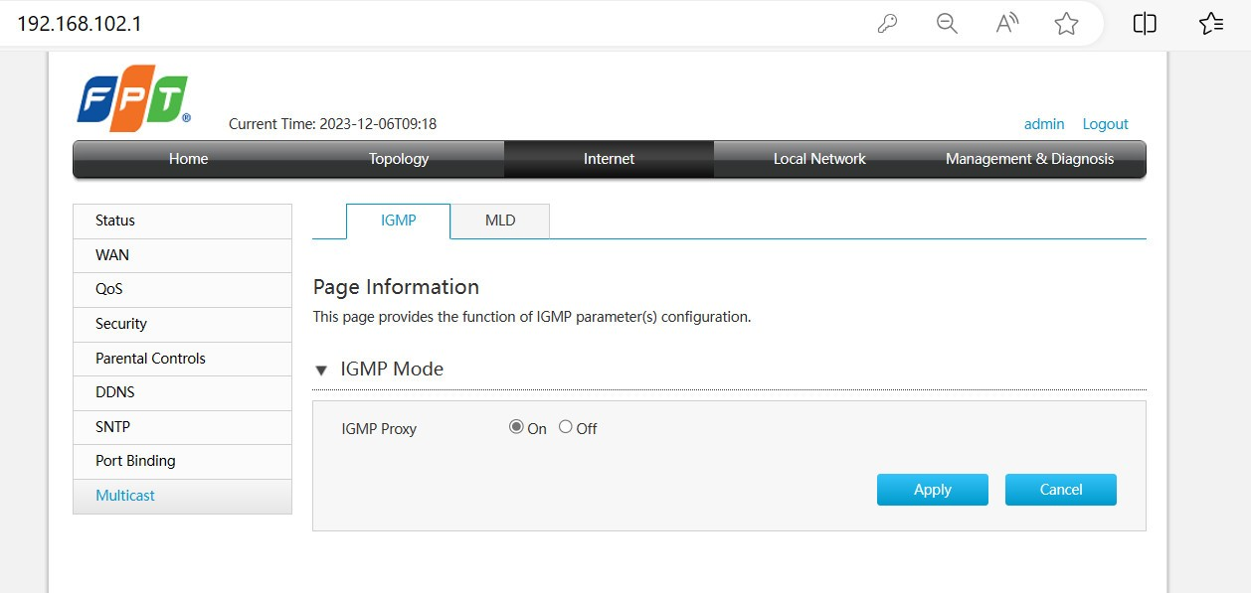
AP AX1800AZ
Cấu hình IGMP Mode
aaaâ
IGMP Proxy: ON

Slide 12
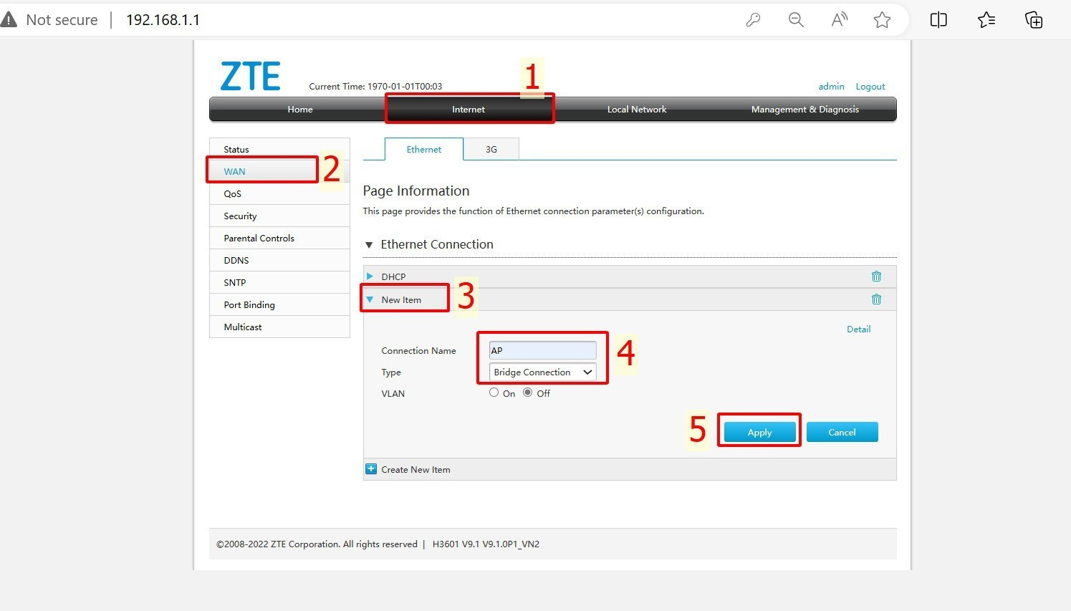
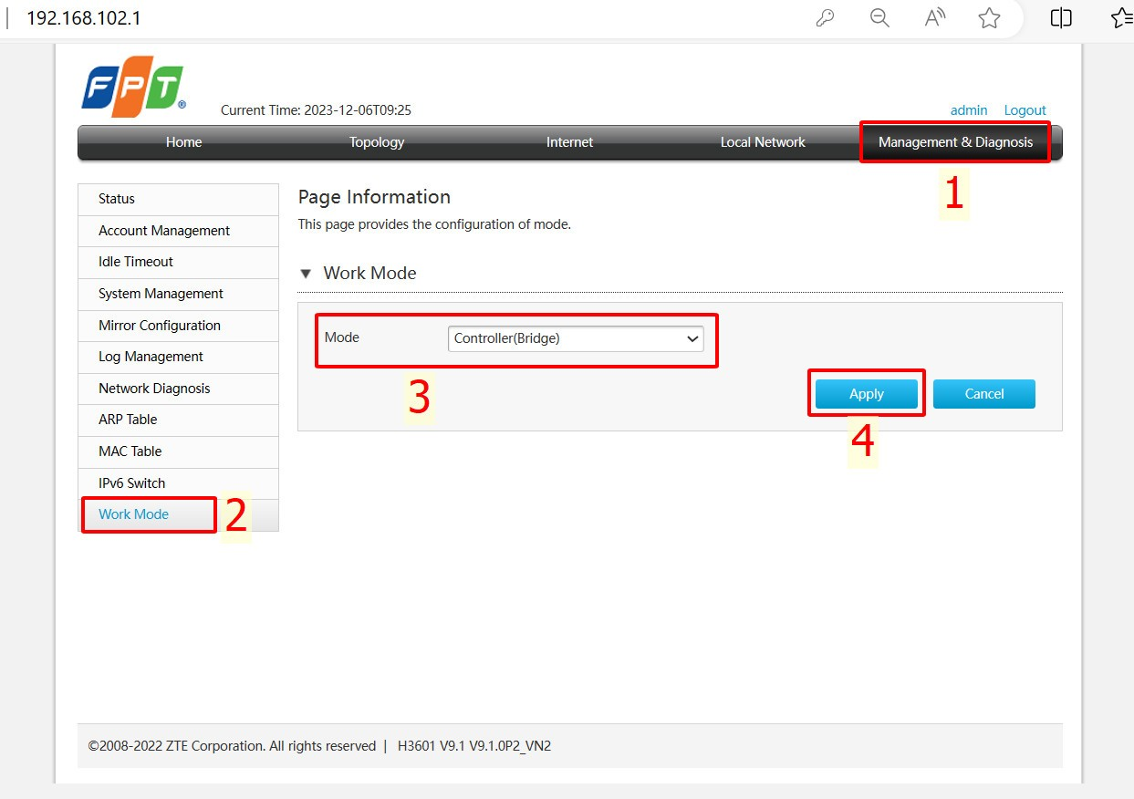
AP AX1800AZ
Cấu hình chế độ làm việc (Work Mode )
Logo: ZTE
Logo: FPT
IP mặc định: 192.168.2.1
Username: admin
Password: Haikui_V2
P/s: xxx là 8 ký tự cuối của số SN dán tại nhãn phía dưới AP

Slide 13
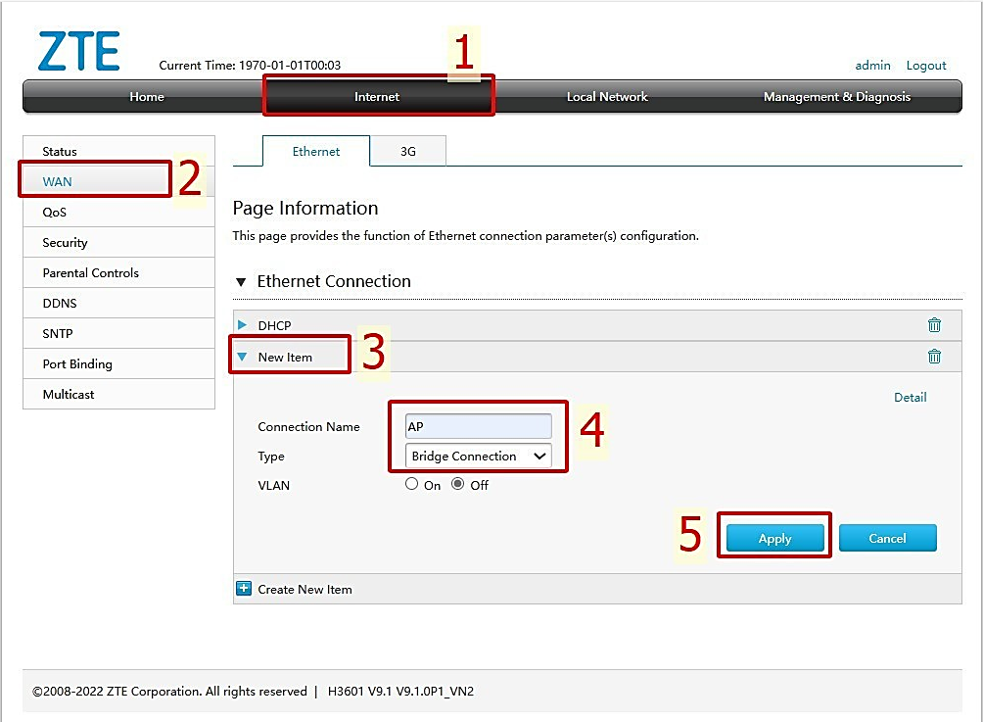
LOGO ZTE
FW - V9.1.0P1_VN2

Slide 14
LOGO FPT
FW - V9.1.0P2_VN2

Slide 15
BƯỚC 2| Cấu hình AP AX1800AZ
Thông tin chung sau cấu hình
Tên & mật khẩu Wifi theo y/c
Chế độ làm việc
Work mode: Controller (Bridge)

Slide 16
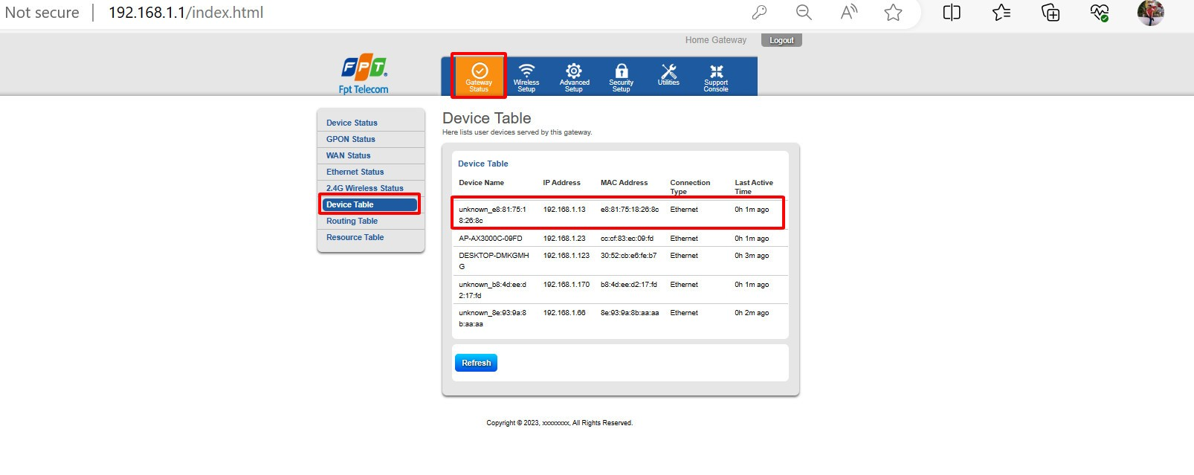
Lưu ý: AP chạy Mode Bridge sẽ không cấp DHCP, khi đó ONT sẽ đóng vai trò DHCP Server. Muốn login lại AP, truy cập theo IP trong ONT-Device Table đang cấp cho AP (Tìm theo MAC)

Slide 17
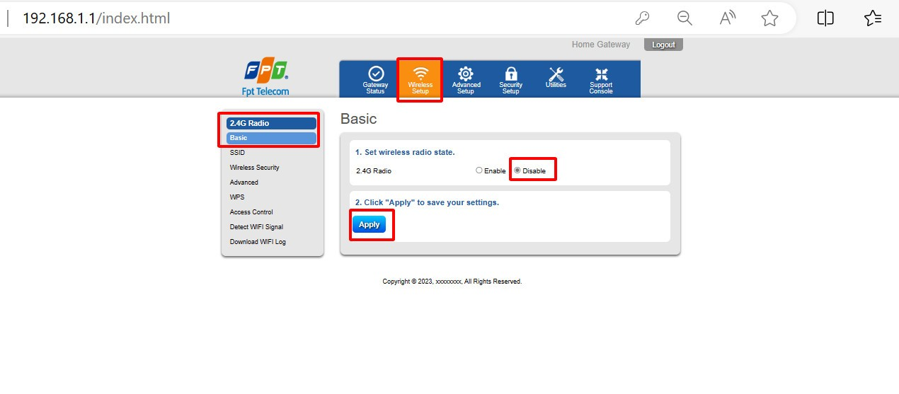
BƯỚC 3| Cấu hình ONT G97RG3
Nội dung cấu hình
Cấu hình tài khoản PPPoE
Tắt Wifi: Disable 2.4G Radio
Lưu ý: Sau khi ONT online, khởi động lại thiết bị (reboot) để cập nhật Firmware mới nhất (nếu có).

Slide 18
BƯỚC 3| Cấu hình ONT G97RG3
Thông tin chung sau cấu hình
ONT online (PPPoE)
IP ONT: 192.168.1.1/24
Wi-Fi: Disable
DHCP Server: Enable

Slide 19
BƯỚC 4| Nghiệm thu
Test & nghiệm thu Internet tại Modem/AP theo tiêu chuẩn chung & riêng của thiết bị Modem/AP WiFi 6.
Nghiệm thu Internet Modem/AP
Kiểm tra dịch vụ khác
Kiểm tra chất lượng & tình trạng hoạt động của các dịch vụ khác: Camera, IOT, ... Đảm bảo hoạt động bình thường, ổn định.
Thu dọn vệ sinh & dán tem
Vệ sinh sau thi công & dán tem báo hỏng theo quy định lên modem/AP.

Slide 20
BƯỚC 4| Nghiệm thu
Chất lượng kết nối
Kết quả ping đến Gateway, dns fpt (qua cáp Lan)
Tốc độ kết nối
Băng thông (BandWidth) theo gói cước
Chất lượng kết nối qua wifi
Kết quả ping đến Gateway
Cường độ tín hiệu sóng wifi
Vị trí cạnh AP
Vị trí xa AP, khách hàng thường xuyên sử dụng mạng

Slide 21
KHUYẾN NGHỊ LẮP ĐẶT
AP AX1800AZ

Slide 22
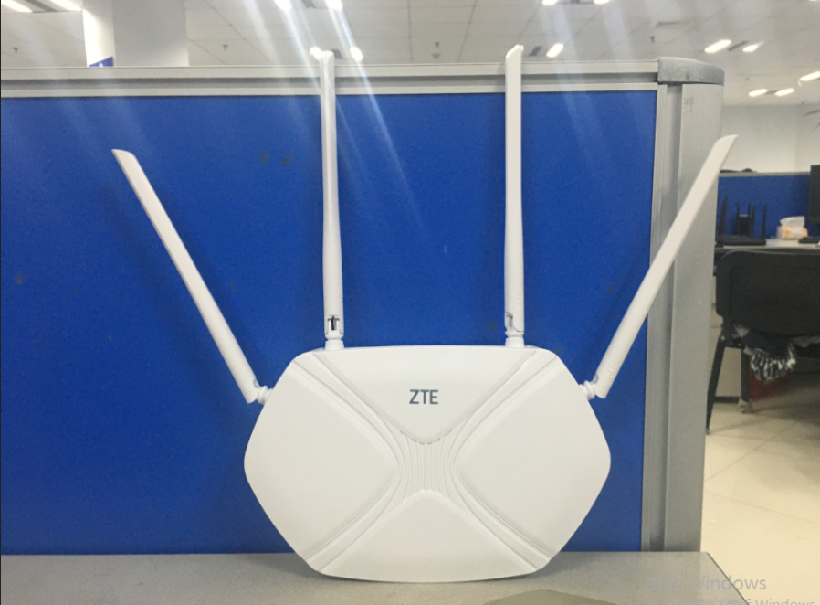
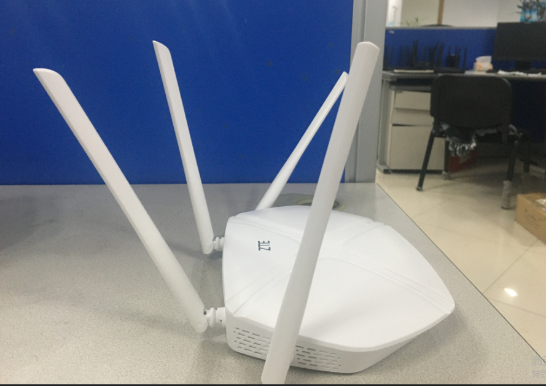
KHUYẾN NGHỊ LẮP ĐẶT
AP AX1800AZ
Treo tường
Để bàn
AP có thể để bàn hoặc treo tường nên tùy trường hợp chung ta chỉnh angten của AP theo hình ảnh trên
Để AP AX1800AZ cách mặt sàn từ 1 đến 1,5m
Tránh để gần các vật dụng như: lò vi song, tivi, tủ lạnh,…
Tránh đặt những nơi có ánh nắng nước mưa chiếu trực tiếp vào AP

Slide 23
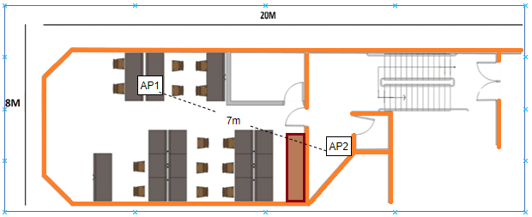
KHUYẾN NGHỊ LẮP ĐẶT
AP AX1800AZ
Với 1 mặt sàn với diện tích 8m x 20m với những vật cản là bàn ghế gỗ, tường gạch dày 15cm, tủ sắt thì chỉ cần 2 AP là đáp ứng được nhu cầu sủ dụng.

Slide 24
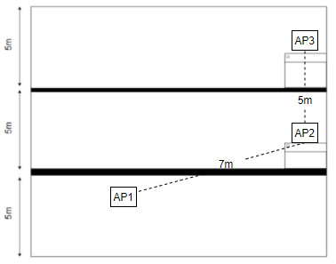
KHUYẾN NGHỊ LẮP ĐẶT
AP AX1800AZ
Với diện tích 6m x 7m và 3 tầng lầu với những vật cản là bàn ghế gỗ, trần bê tông dày từ 20cm đến 40cm thì lắp đặt 3 AP để đảm bảo được nhu cầu sử dụng

Slide 25
PHỤ LỤC
APPs sử dụng để test, nghiệm thu dịch vụ

Slide 26
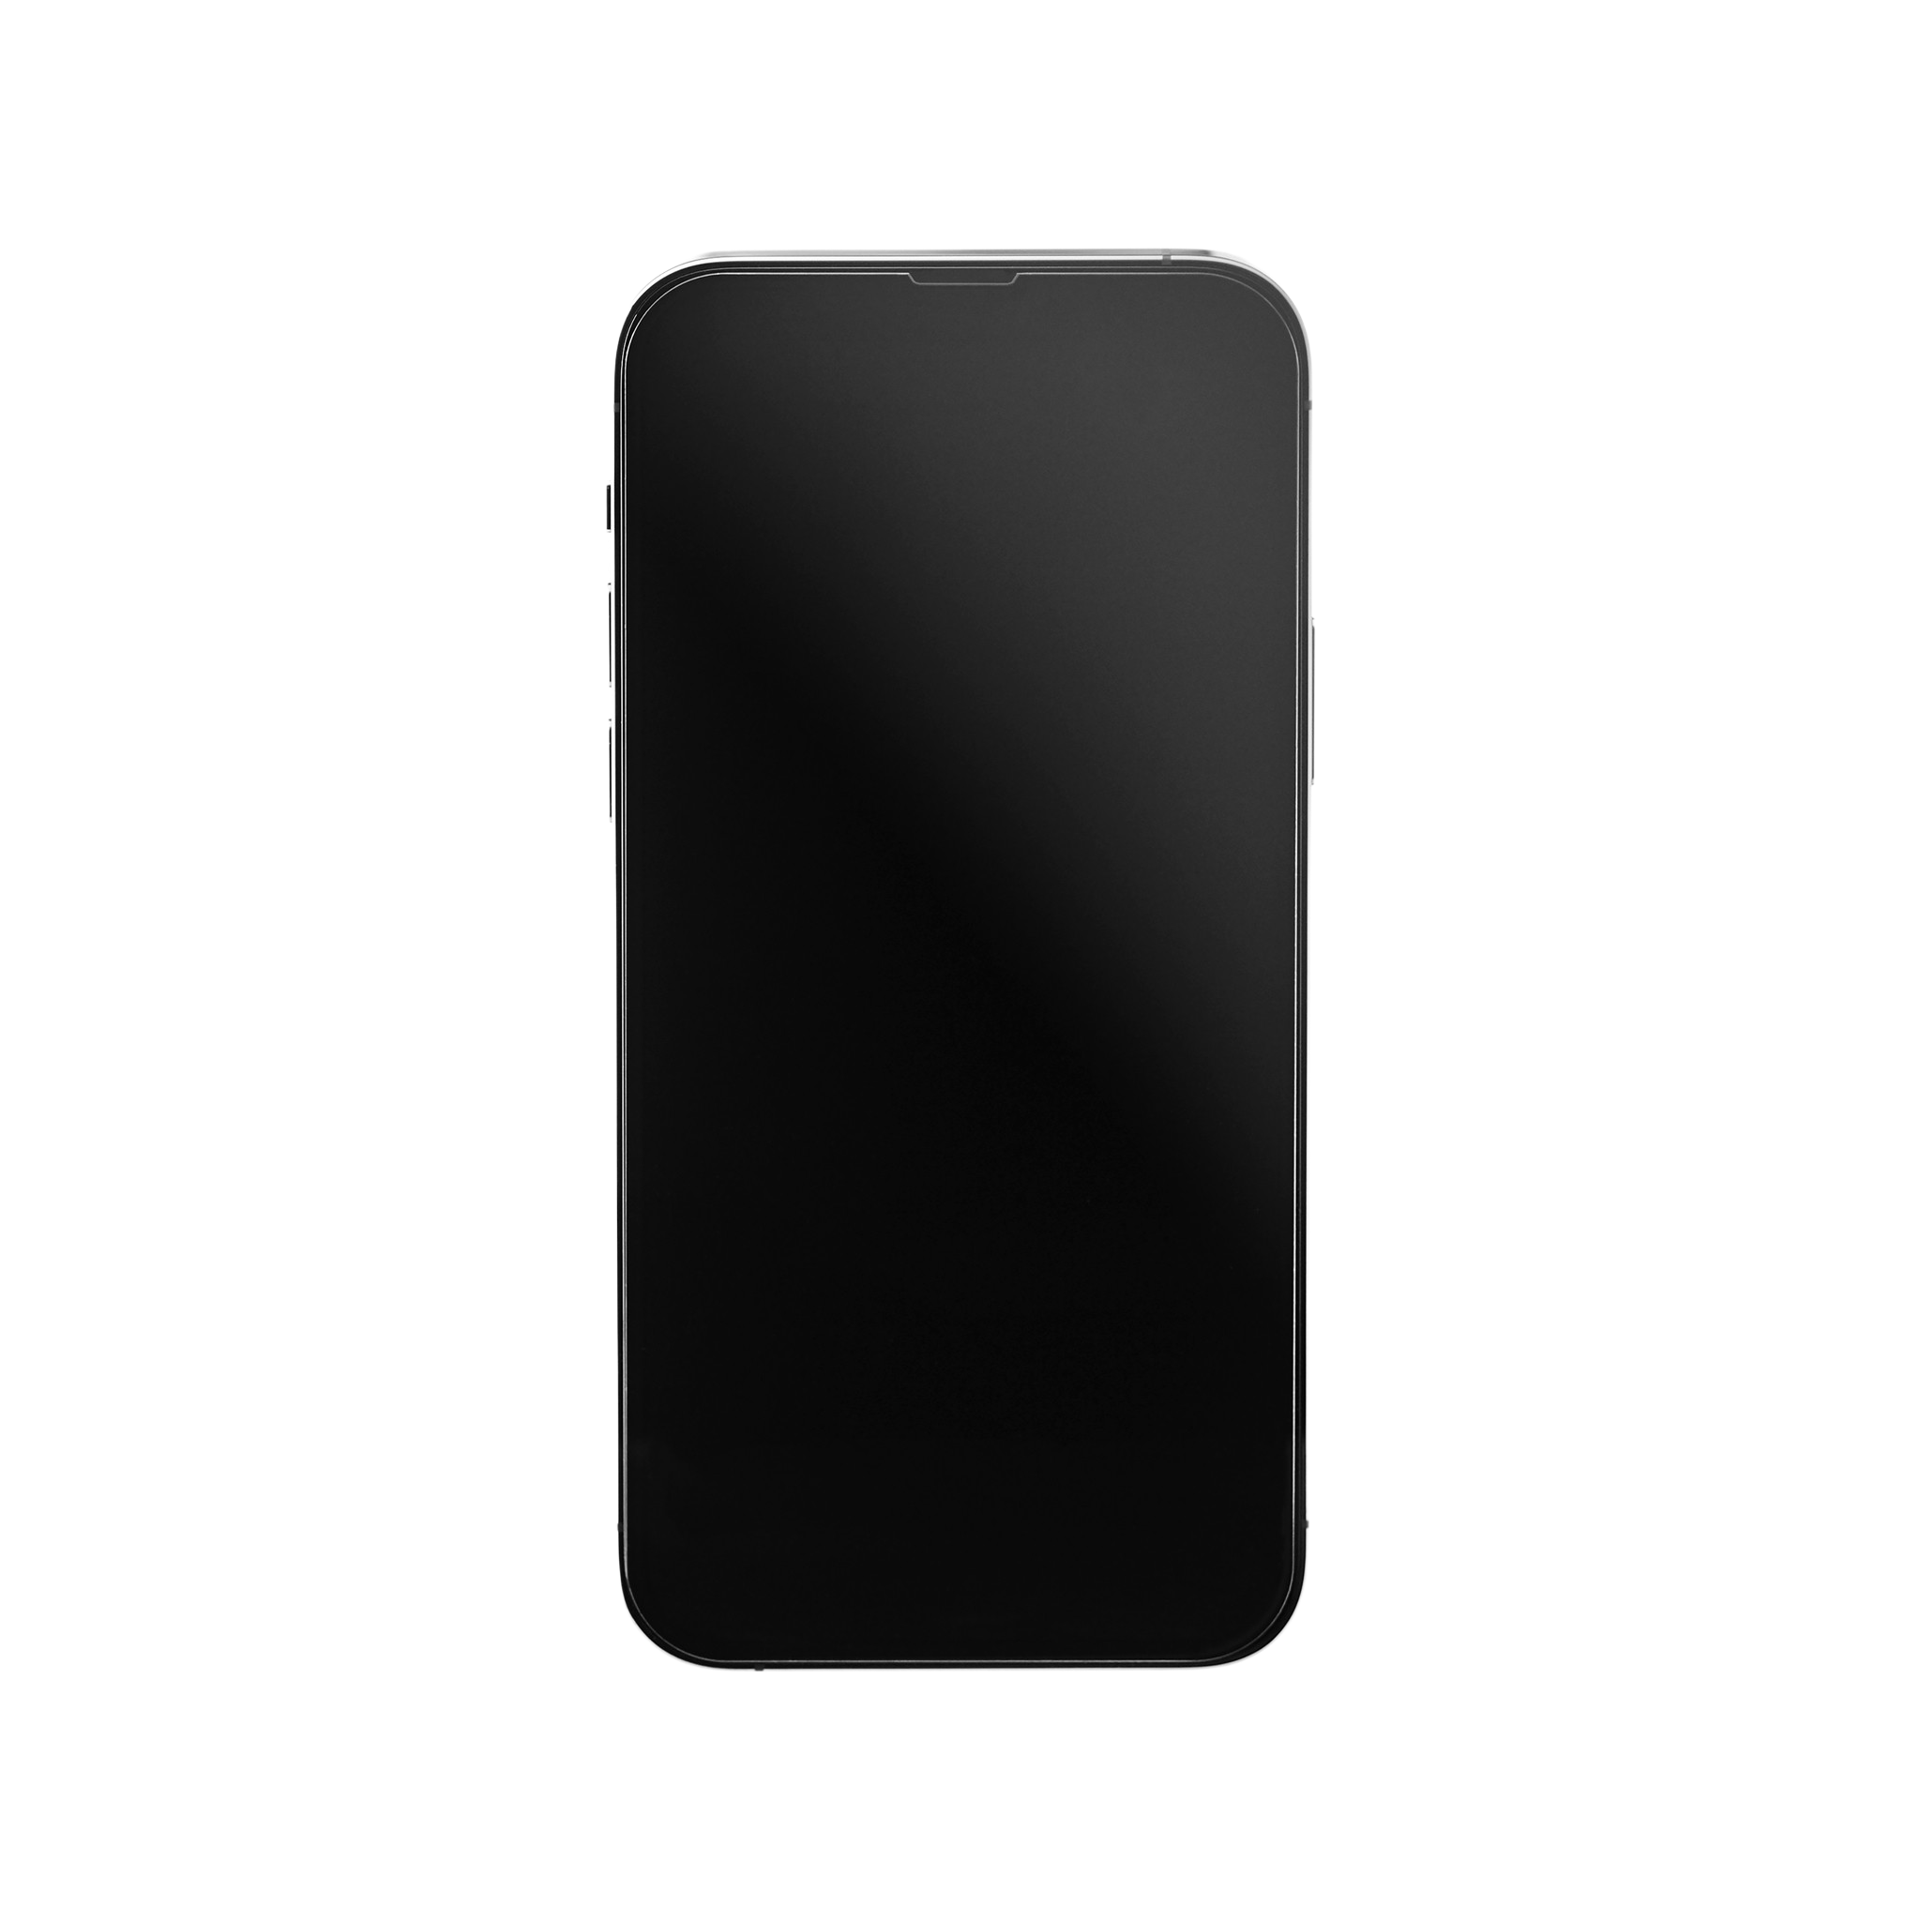
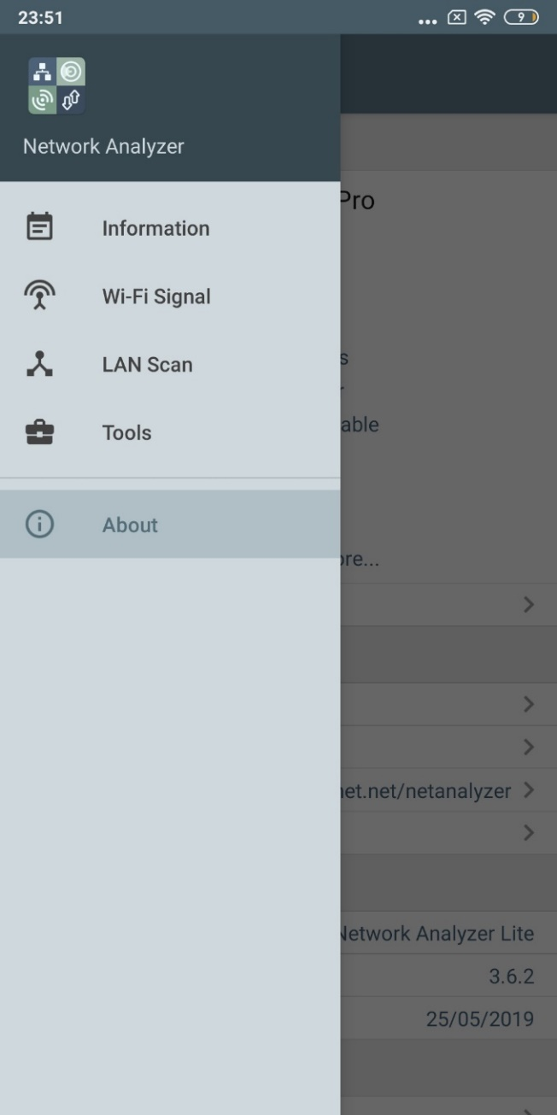
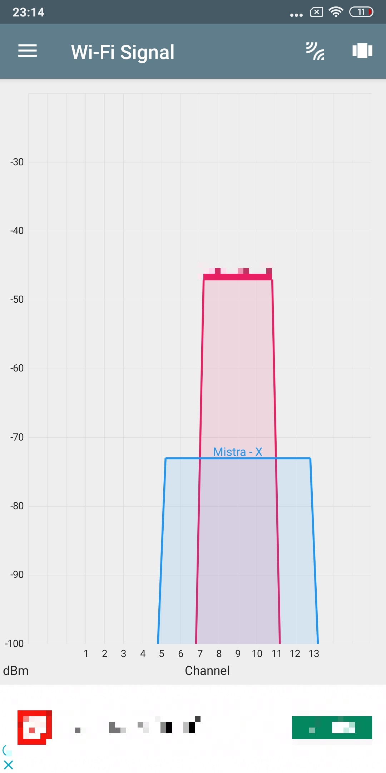



Mobile App
Network Analyzer
Phần mềm phân tích mạng tổng hợp có trên Google Play & App Store.
Wi-Fi Signal
Tools
LAN Scan
Hiển thị chất lượng mạng wifi
Các tính năng kiểm tra phân tích mạng tương tự ping, tracert, nslookup trên Windows OS …
Quét, kiểm tra các thiết bị mạng trong local.

Slide 27
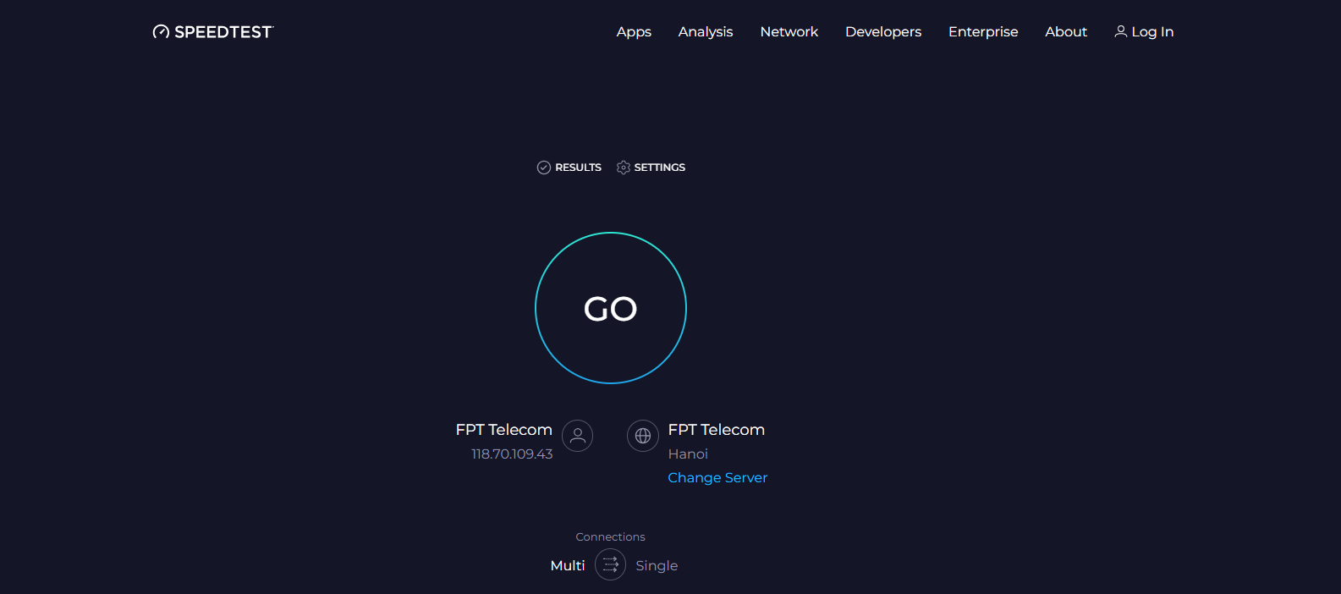
Change Server
Kiểu kết nối Đa/đơn luồng
Thay đổi Server kiểm tra
Multi/Single
SPEEDTEST

Slide 28
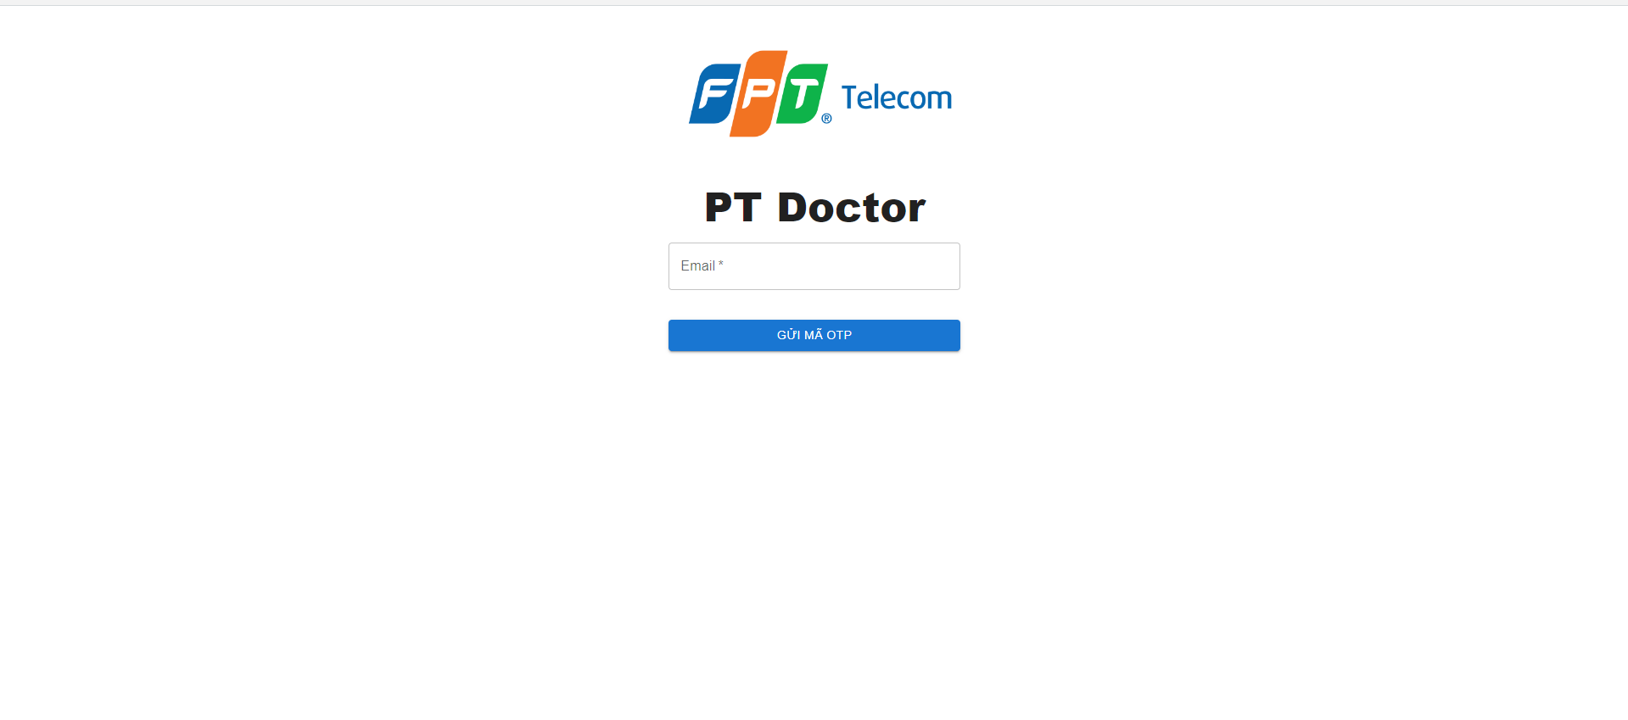
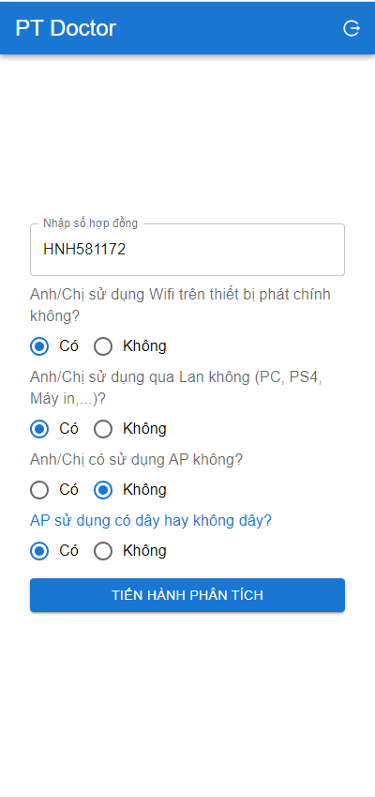

https://management-stag.mypt.vn/login

Slide 29
https://management-stag.mypt.vn/login

Slide 30

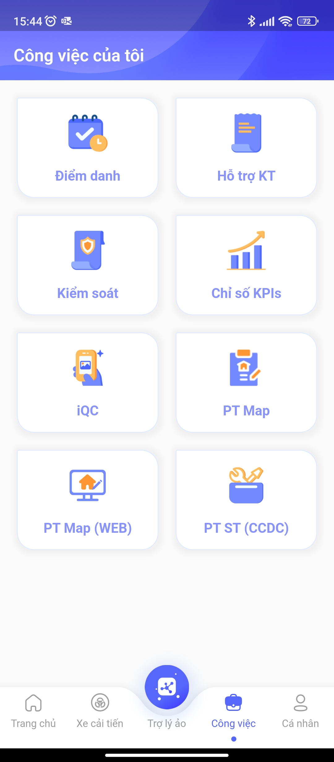
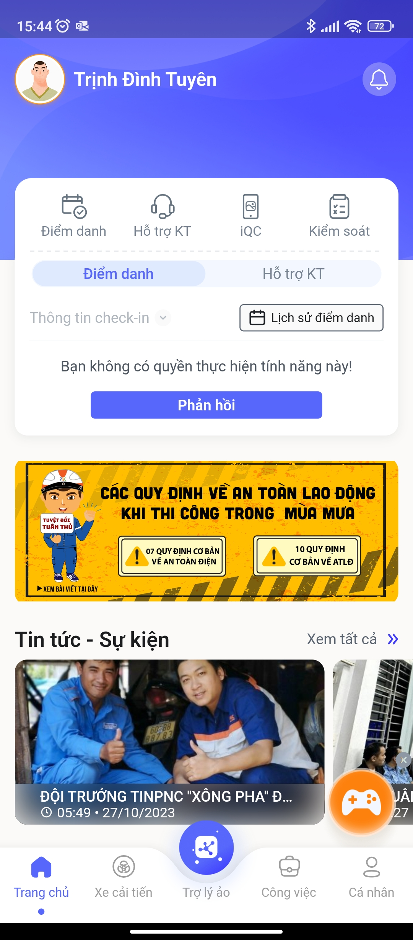
PT MAP
Trên App My PT

Slide 31
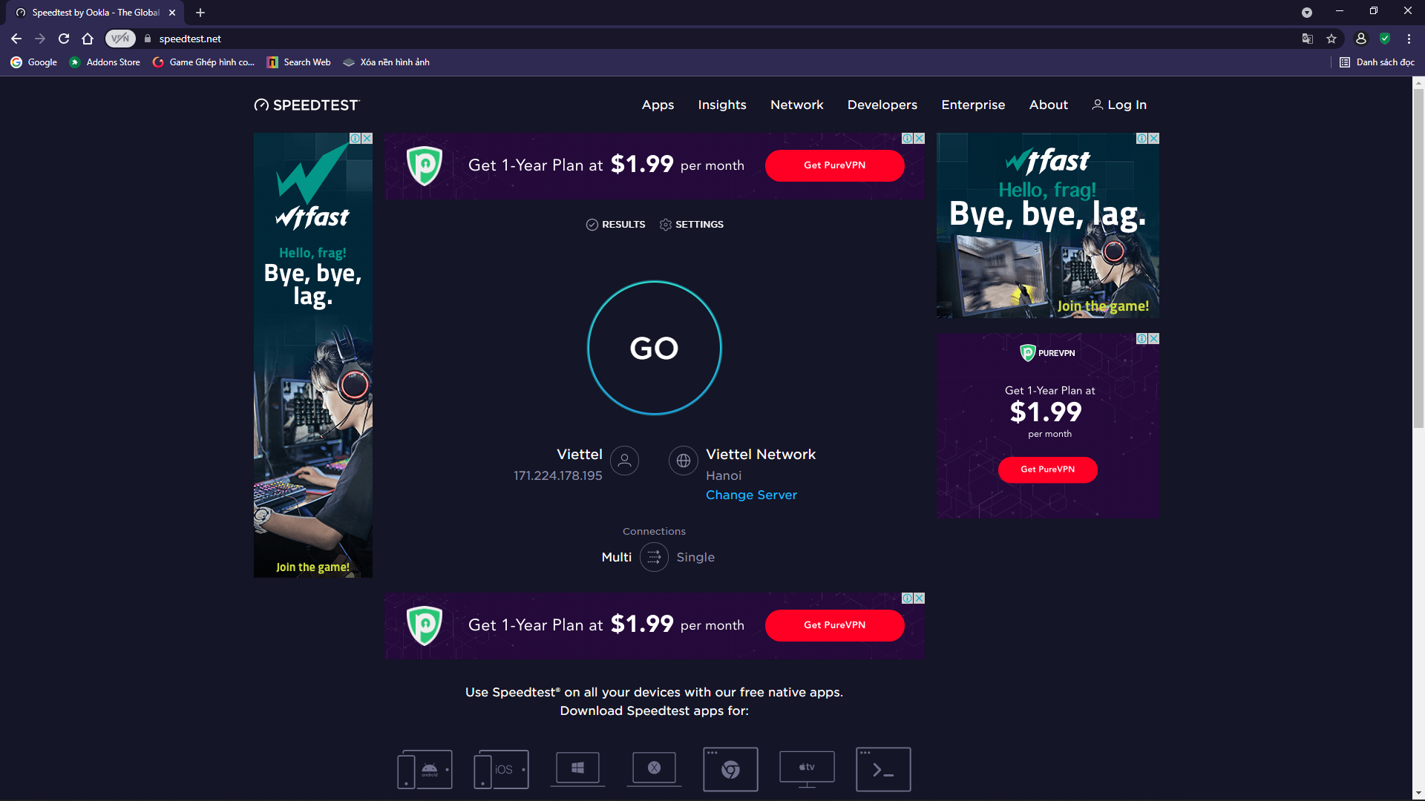
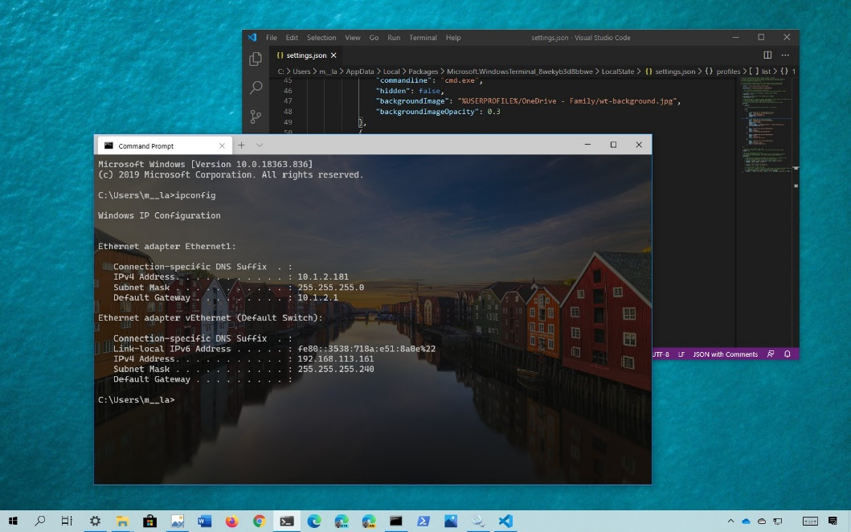
CHỈ SỐ NGHIỆM THU TIÊU CHUẨN

Slide 32
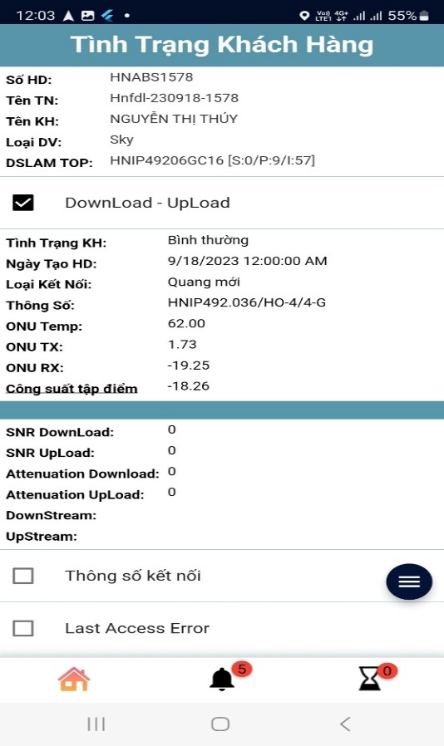
Chất lượng các kết nối vật lý
Công suất thu (RX) tín hiệu quang tại modem phải đạt trong ngưỡng từ -23dBm đến -10dBm
Suy hao cáp lastmile ≤ 1dB (chênh lệch giữa Công suất thu tập điểm & Công suất thu modem)
Ngưỡng gông suy hao lastmile = Công suất tập điểm – Công suất thu quang tại nhà khách hàng < 3dB

Slide 33
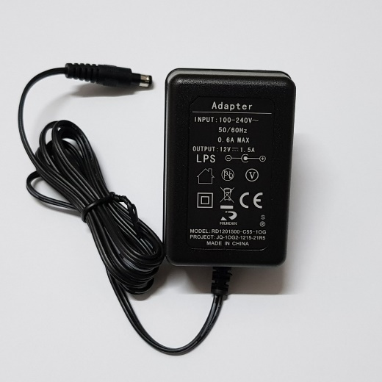
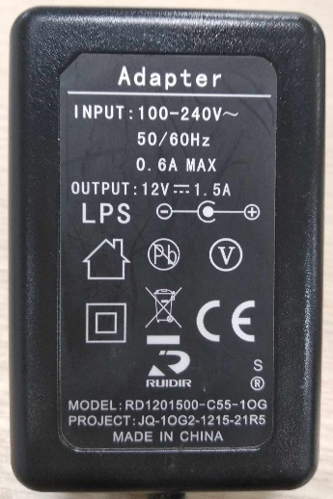
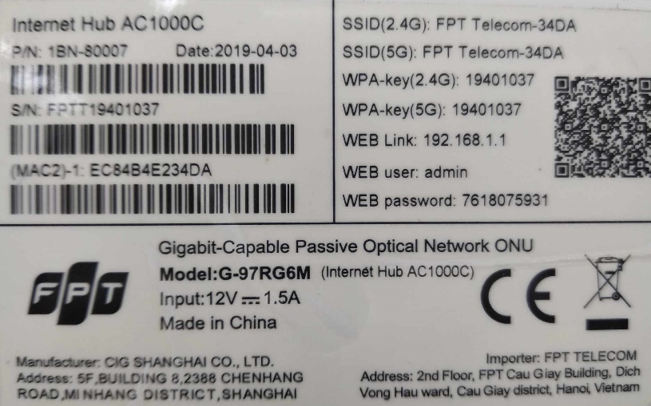
Chất lượng các kết nối vật lý
Adapter sử dụng đúng công suất, không đấu nối. Các cổng kết nối của modem/router hoạt động bình thường,

Slide 34
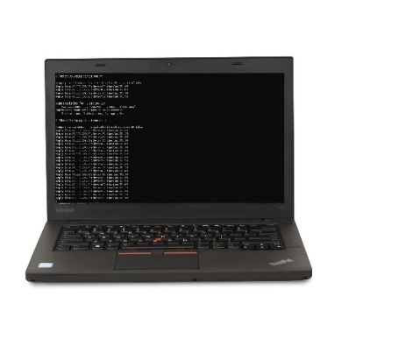
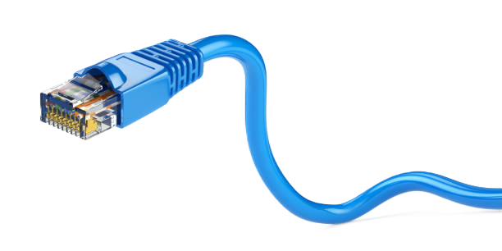

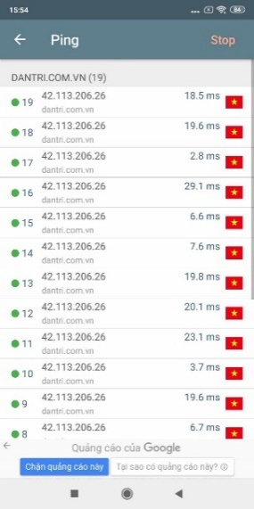
Chất lượng mạng tại Modem/AP
Chất lượng kết nối: Kết quả Ping packet (gateway, dns fpt) đạt chuẩn
Host | Ping time (ms) từ Hà Nội | Ping time (ms) từ Đà Nẵng | Ping time (ms) từ TP.HCM
Trên Command Prompt (CMD) thực hiện ping đến IP Modem (Default Gateway) ≤ 1 ms & ping đến DNS FPT. (Ping >30 packets, 0% loss)
Default Gateway | ≤ 1 ms | ≤ 1 ms | ≤ 1 ms
DNS FPT Miền Bắc | ≤ 5 ms | ≤ 15 ms
DNS FPT Miền Nam |  |  | ≤ 2 ms
Trên Windows OS – Command Prompt (CMD) hoặc tính năng Ping (tool Network Analyzer), tại vị trí có signal wifi >-60dBm, ping đến IP Modem (Default Gateway) ≤ 20 ms. ( Ping >30 packets, <10% loss)
Default Gateway | ≤ 20 ms

Slide 35

Chất lượng mạng tại Modem/AP
Tốc độ Internet: Băng thông (bandwidth), trên Modem/AP Wifi 6 & gói cước 1Gbps
Đo qua LAN: Sử dụng App hoặc Web Speedtest đến Server FPT, Card mạng LAN 1Gigabit băng thông đạt ~900Mbps

Slide 36
Chất lượng mạng tại Modem/AP
Tốc độ Internet: Băng thông (bandwidth), trên Modem/AP Wifi 6 & gói cước 1Gbps
Đo qua Wifi: Sử dụng App Speedtest đến Server FPT. Thiết bị test hỗ trợ WiFi 6, kết quả đo trên band 5Ghz, signal wifi >-60dBm băng thông đạt khoảng ~500Mbps.

Slide 37
Chất lượng mạng tại Modem/AP
Chất lượng sóng Wi-Fi:
Vị trí cạnh modem (khoảng cách <3m, không vật cản), signal tối thiểu không thấp hơn -60dBm.
Vị trí xa modem, KH thường xuyên sử dụng mạng, signal tối thiểu không thấp hơn -70dBm.
Signal Strength | TL;DR | Chi tiết | Dịch vụ khuyến cáo
- 30 dBm | Tuyệt vời | Cường độ tín hiệu gần như tối đa có thể đạt được. Khách hàng chỉ có thể cách AP vài bước chân để đạt được điều này. | Tất cả
-60 dBm | Rất tốt | Cường độ tín hiệu tối thiểu cho các ứng dụng yêu cầu dữ liệu thời gian thực. | VoIP / VoWiFi, streaming video, game online Các dịch vụ real-time
-70 dBm | Okay | Cường độ tín hiệu tối thiểu để phân phối gói tin cậy (TCP) | Email, web

Slide 38
World One Powerful Presentation Template

